Slide 1

Дифракція світла

Slide 2
Характерним проявом хвильових властивостей світла є дифракція світла -відхилення від прямолінійного поширення на різких неоднородностях середовища.

Slide 3
Дифракція була відкрита Франческо Грімальді в кінці XVII ст. Пояснення явища дифракції світла дано Томасом Юнгом і Огюстом Френелем, які не тільки дали опис експериментів зі спостереження явищ інтерференції і дифракції світла, але і пояснили властивість прямолінійності поширення світла з позицій хвильової теорії.

Slide 4
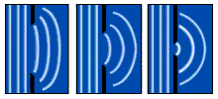
Принцип Гюйгенса-Френеля
кожна точка хвильової поверхні є джерелом вторинних сферичних хвиль,
які інтерферують між собою

Slide 5
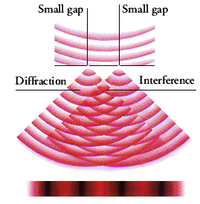

Slide 6

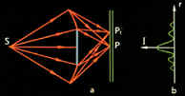

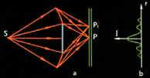
Побудова дифракційної картини від круглого отвору, та круглого непрозорого екрану

Slide 7
Дифракція від різних перешкод: а) від тонкої зволікання; ? б) від круглого отвору; ? в) від круглого непрозорого екрана.

Slide 8
Зони Френеля
Для того щоб знайти амплітуду світлової хвилі від точкового монохроматичного джерела світла А в довільній точці Про ізотропного середовища, треба джерело світла оточити сферою радіусом r = ct

Slide 9
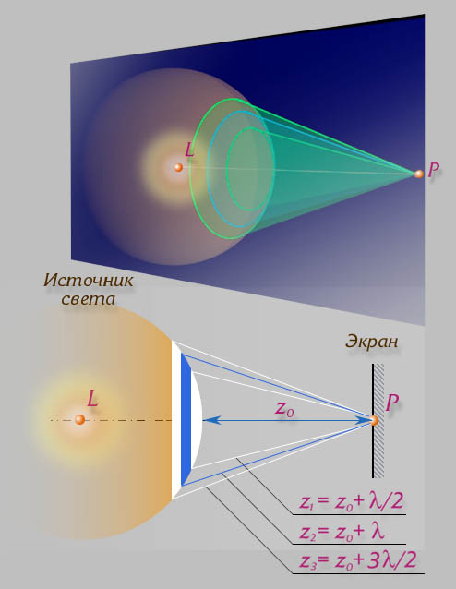
Зоны Френеля
Інтерференція хвилі від вторинних джерел, розташованих на цій поверхні, визначає амплітуду в розглянутій точці P,
тобто необхідно провести додавання когерентних коливань від усіх вторинних джерел на хвильової поверхні

Slide 10
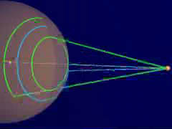
Зони Френеля
Так як відстані від них до точки О різні, то коливання будуть приходити в різних фазах.
Найменша відстань від точки О до хвильової поверхні В одно r0.

Slide 11
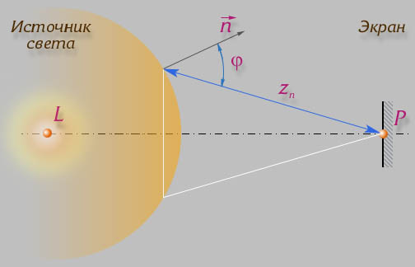
Зони Френеля
Перша зона Френеля
обмежується точками хвильової поверхні, відстані від яких доточки О рівні:
де лямбда - довжина світлової хвилі.

Slide 12
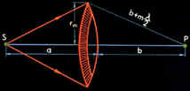

Зони Френеля
Друга зона:

Slide 13
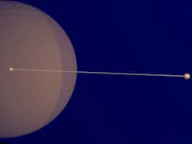
Зони Френеля

Slide 14
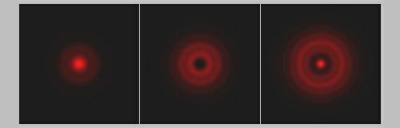


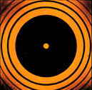
Дифракційні картини від одної перешкоди з різним числом відкритих зон

Slide 15
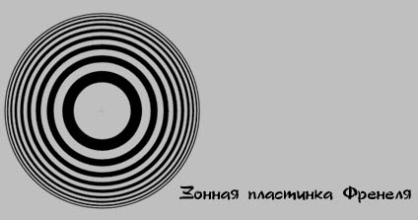
Зонні пластинки
На цьому принципі засновані так звані зонні пластинки.

Slide 16
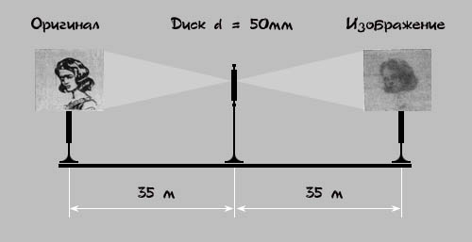
Отримані зображення за допомогою зонної пластинки

Slide 17
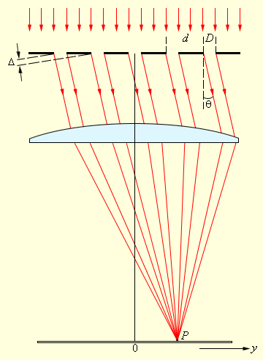
Дифракційна решітка

Slide 18
Дифракційна решітка
Величина d = a + b називається постійною (періодом) дифракційної решітки, де а - ширина щілини; b - ширина непрозорої частини.

Slide 19
ДЯКУЮ ЗА УВАГУ))

